Slide 1
স্বাগতম

Slide 2
শিক্ষক পরিচিতি
পাঠ পরিচিতি
শ্রেণিঃ নবম
বিষয়ঃ আইসিটি
অধ্যায়ঃ 2য়
মোঃ ফরিদ উদ্দীন
প্রভাষক, ইরেজি
ছিপাতলী জে.জি. এম
কামিল (এম.এ) মাদ্রাসা
হাটহাজারী, চট্টগ্রাম

Slide 3


ছবিগুলো দেখো এবং ধারণা করার চেষ্টা করো এখানে কি হচ্ছে?

Slide 4
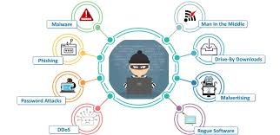
আজকের পাঠ
বিভিন্ন ধরণের সাইবার অপরাধ

Slide 5
শিখনফল
এই পাঠ শেষে শিক্ষার্থীরা…
সাইবার অপরাধ কি বলতে পারবে।
বিভিন্ন প্রকার সাইবার অপরাধ ব্যাখ্যা করতে পারবে।

Slide 6
সাইবার অপরাধ (Cyber Crime) বলতে এমন অপরাধকে বোঝায় যা কম্পিউটার, ইন্টারনেট বা অন্যান্য ডিজিটাল প্রযুক্তি ব্যবহার করে সংঘটিত হয়। এটি একটি আধুনিক যুগের অপরাধ যেখানে অপরাধীরা প্রযুক্তির মাধ্যমে ব্যক্তিগত, আর্থিক বা প্রাতিষ্ঠানিক ক্ষতি করে থাকে।

Slide 7
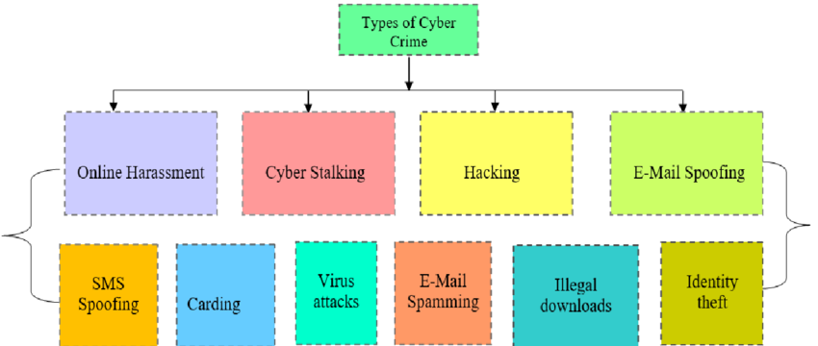
সাইবার অপরাধের সংজ্ঞা:
সাইবার অপরাধ হলো, কম্পিউটার ও ইন্টারনেট প্রযুক্তি ব্যবহার করে সংঘটিত এমন অপরাধ যা ব্যক্তি, সংস্থা বা রাষ্ট্রের ক্ষতি করে।
সাইবার অপরাধের প্রকারভেদ

Slide 8
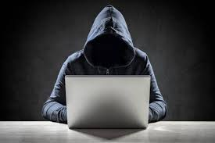
হ্যাকিং (Hacking)
ছোট গল্প:
রিফাত একজন কলেজছাত্র। সে খুব কৌতূহলী স্বভাবের। একদিন সে ইউটিউব থেকে দেখে দেখে শেখে কিভাবে অন্যের ফেসবুক অ্যাকাউন্টে ঢোকা যায়। এক বন্ধুর আইডি সে চুপিচুপি খুলে দেখে এবং কিছু মেসেজ ডিলিট করে দেয়। বন্ধুটি পরে বুঝতেই পারে না কে এসব করলো!
ব্যাখ্যা:
হ্যাকিং হলো অন্যের কম্পিউটার, মোবাইল বা অ্যাকাউন্টে গোপনে প্রবেশ করে তার তথ্য দেখা, পরিবর্তন বা নষ্ট করা। এটি একটি অপরাধ, কারণ এটি ব্যক্তিগত গোপনীয়তা লঙ্ঘন করে।

Slide 9
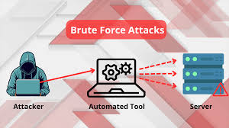
২. ব্রুট ফোর্স অ্যাটাক (Brute Force Attack)
ছোট গল্প:
তানভীর বারবার চেষ্টা করে এক ওয়াই-ফাইয়ের পাসওয়ার্ড ভাঙতে। সে A123, B123, C123, 123456—সব রকম সম্ভাব্য পাসওয়ার্ড দিয়ে ট্রাই করে। অবশেষে অনেকবার চেষ্টার পর পাসওয়ার্ড মিলিয়ে যায়!
ব্যাখ্যা:
ব্রুট ফোর্স অ্যাটাক হলো এমন একটি কৌশল, যেখানে একের পর এক পাসওয়ার্ড অনুমান করে কম্পিউটার দিয়ে চেষ্টা চালানো হয়, যতক্ষণ না সঠিক পাসওয়ার্ড মিলে। এটি এক ধরনের শক্তিশালী “পাসওয়ার্ড ভাঙার” উপায়, যা ব্যবহার করে হ্যাকাররা অনেক অ্যাকাউন্ট হ্যাক করে।

Slide 10
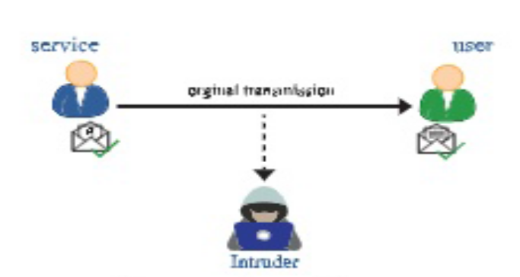
৩. ডেটা ইন্টারসেপশন (Data Interception)
ছোট গল্প:
সুমি একটি পাবলিক ওয়াই-ফাইয়ে বসে অনলাইনে ব্যাংকিং করে। পাশের এক অপরিচিত লোক, একটি বিশেষ সফটওয়্যার ব্যবহার করে তার ডিভাইসের সঙ্গে পাঠানো তথ্য চুপিচুপি দেখে ফেলে—তার ইউজারনেম, পাসওয়ার্ডসহ!
ব্যাখ্যা:
ডেটা ইন্টারসেপশন হলো কম্পিউটার নেটওয়ার্কের মধ্য দিয়ে যাওয়া তথ্যকে মাঝপথে আটকানো বা দেখে ফেলা। এটি খুব বিপজ্জনক, কারণ এতে গোপন তথ্য ফাঁস হতে পারে।

Slide 11
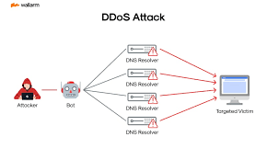
৪. ডি-ডস অ্যাটাক (DDoS Attack)
ছোট গল্প:
একজন হ্যাকার একটি স্কুলের ওয়েবসাইটে আক্রমণ করে। সে একসাথে হাজার হাজার ভুয়া অনুরোধ পাঠায় ওয়েবসাইটে, যার ফলে ওয়েবসাইটটি বন্ধ হয়ে যায়। স্কুল কর্তৃপক্ষ অনেক ক্ষতির মুখে পড়ে।
ব্যাখ্যা:
DDoS (Distributed Denial of Service) অ্যাটাক এমন একটি আক্রমণ যেখানে কোনো সার্ভার বা ওয়েবসাইটে ইচ্ছাকৃতভাবে অতি বেশি ভুয়া অনুরোধ পাঠানো হয়, যাতে সাইটটি থেমে যায় বা অচল হয়ে পড়ে।

Slide 12

৫. কম্পিউটার ম্যালওয়্যার (Computer Malware)
ছোট গল্প:
মেহজাবিন একটি মজার গেম ডাউনলোড করে। কিন্তু সেই ফাইলে লুকিয়ে ছিল এক ধরনের ভাইরাস! এরপর তার কম্পিউটারের সব ফাইল নষ্ট হয়ে যায় এবং অজানা কিছু বিজ্ঞাপন বারবার খুলে যায়।
ব্যাখ্যা:
ম্যালওয়্যার (Malware) হলো ক্ষতিকর সফটওয়্যার, যা কম্পিউটারে ঢুকে তথ্য চুরি করে, ফাইল নষ্ট করে বা সিস্টেমের ক্ষতি করে। এটি ভাইরাস, ওয়ার্ম, ট্রোজান ইত্যাদি হতে পারে।

Slide 13
পরিচিত কিছু ম্যালওয়্যার
ক্র.নং | নাম | কাজ / বৈশিষ্ট্য
1 | Virus | নিজের অনুলিপি তৈরি করে অন্য ফাইলেও ছড়িয়ে পড়ে; ফাইল নষ্ট বা তথ্য চুরি করে।
2 | Worm | নেটওয়ার্কের মাধ্যমে ছড়ায়; দ্রুত এক কম্পিউটার থেকে আরেকটিতে চলে যায়।
3 | Trojan Horse | নিরীহ সফটওয়্যারের মতো ছদ্মবেশে থাকে; ভেতরে ক্ষতিকর প্রোগ্রাম থাকে।
4 | Spyware | ব্যবহারকারীর অজান্তে তার তথ্য, কী-স্ট্রোক বা ব্রাউজিং হিস্টোরি নজরদারি করে।

Slide 14

একক কাজের জন্য
(Individual Task):
হ্যাকিং কী? এটি কেন একটি সাইবার অপরাধ হিসেবে বিবেচিত হয়?
DDoS অ্যাটাক কীভাবে কাজ করে? একটি উদাহরণ দাও।
ডেটা ইন্টারসেপশন বলতে কী বোঝায় এবং এটি কীভাবে ঘটে?
ম্যালওয়ার কী এবং এটি ব্যবহারকারীর ডিভাইসে কী ধরনের ক্ষতি করতে পারে?
সাইবার অপরাধ থেকে নিজেকে রক্ষা করতে হলে একজন সাধারণ ব্যবহারকারীর কী পদক্ষেপ নেওয়া উচিত?

Slide 15
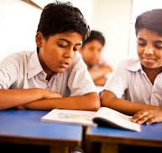
জোড়ায় কাজ
(Pair Work)
হ্যাকিং ও ম্যালওয়ার– এই দুটি সাইবার অপরাধের মধ্যে মূল পার্থক্য কী? তুলনামূলক আলোচনা করো।
একটি DDoS অ্যাটাক কীভাবে একটি সরকারি বা বেসরকারি সাইটের উপর প্রভাব ফেলতে পারে? একটি কাল্পনিক দৃশ্য তৈরি করো।
ডেটা ইন্টারসেপশনের ফলে একজন ব্যবহারকারীর কী ধরনের ব্যক্তিগত ক্ষতি হতে পারে? উদাহরণসহ ব্যাখ্যা করো।
"ম্যালওয়ার এবং ভাইরাস এক নয়" – এ বক্তব্যের সপক্ষে যুক্তি দাও।

Slide 16

দলীয় কাজ
(Group Work)
একটি সচেতনতা ক্যাম্পেইনের পরিকল্পনা করো যেখানে সাধারণ মানুষকে হ্যাকিং ও ডেটা ইন্টারসেপশন সম্পর্কে সচেতন করা হবে।
“সাইবার অপরাধ রোধে প্রযুক্তির ভূমিকা” – এই বিষয়ে একটি প্রেজেন্টেশন প্রস্তুত করো।

Slide 17

বাড়ির কাজ
(Homework)
১. হ্যাকিং (Hacking):
প্রশ্ন:তোমার ভাষায় বোঝাও – হ্যাকিং কী এবং কেন এটি বিপজ্জনক?
২. ডি-ডস অ্যাটাক (DDoS Attack):
প্রশ্ন:একটি ওয়েবসাইটে DDoS অ্যাটাক হলে কী ধরনের সমস্যা হতে পারে? নিজের ভাষায় ৫-৬ লাইনের মধ্যে লিখো।
৩. ডেটা ইন্টারসেপশন (Data Interception):
প্রশ্ন:ডেটা ইন্টারসেপশন বলতে কী বোঝায়? এটি কীভাবে একজন ব্যবহারকারীর ক্ষতি করতে পারে?
৪. ম্যালওয়্যার (Malware):
প্রশ্ন:ম্যালওয়্যার কী? এটি কিভাবে কম্পিউটার বা মোবাইল ফোনের ক্ষতি করে? উদাহরণসহ লিখো।

Slide 18
ধন্যবাদ

